Slide 1
Analyse des données longitudinales
2021-2022
M2 Expertise Sciences des Populations
Arno Muller
arno.muller@ined.fr
(Ined - Service Méthodes Statistiques)

Slide 2
Introduction aux données longitudinales
Quels outils ?
Quelles questions ?
Quelles données ?
Prospectif vs rétrospectif
Exemples de dispositifs d’enquêtes

Slide 3
Quels outils ?
Analyses descriptives
Durée moyenne de survenue d’un évènement
Régression logistique
Facteurs expliquant la survenue d’un évènement …
Classification des trajectoires
Analyse de séquences
Analyse de survenue d’un évènement
Modèles de durée (régression qui tient compte du temps)
Et d’autres qu’on ne verra pas danse ce cours : Modèle de panel (sauf si on a le temps), modèle Multi-états, Chaîne de Markov

Slide 4
Quelles questions ?
Fécondité, Nuptialité, Mise en couple
Analyse de séquence : Trajectoire familiale, de conjugalité, …
Analyse de durée : Temps avant d’avoir un (1er) enfant, durée avant de se (re)marier, longévité d’une union ...
Logement
Analyse de séquence : Trajectoire migratoires, d’habitations, …
Analyse de durée : Devenir propriétaire, Effectuer une mobilité résidentielle ...
Emploi
Analyse de séquence : Trajectoire d’emploi, de salaire, …
Analyse de durée : Trouver un 1er emploi, Analyse des changements d'emploi ...
Mortalité, Morbidité
Analyse de séquence : Trajectoire de santé, …
Analyse de durée : Durée avant décès après diagnostic, survivre à un traitement, …

Slide 5
Données prospectives
Différentes sources de données
Panel (plutôt anglo-saxon)
« Photos » à différents instants
Suivi de cohorte (ELFE)
Registre de population
Système de suivi démographique
Avantages
Qualité des données : observation « en direct »
Inconvénients
Coût important
Délais pour une analyse longitudinale
Attrition
L’instrument de mesure doit être identique à chaque vague
Comparabilité des questions

Slide 6

Exemples données prospectives
Suivi de cohorte ELFE
18 000 enfants né en 2011 (1/50)
Pendant 20ans
Sujets : Enfance, alimentation, éducation
Observatoires de population en Afrique, au Sénégal et au Mali
Suivi de population dans une région rurale, à Mlomp
https://www.ined.fr/fichier/s_rubrique/19434/103.fr.pdf
Panel d’étudiant.e.s (DEP)
Ministère, réussite scolaire
https://www.education.gouv.fr/les-panels-d-eleves-de-la-depp-source-essentielle-pour-connaitre-et-evaluer-le-systeme-educatif-4871
Les enquêtes « Générations » du Cereq
Suivi de générations de diplômé.e.s, insertion professionnelle.
https://www.cereq.fr/enquetes-et-donnees/insertion-professionnelle-generation
Panel Study of Income Dynamics
Suivi de ménages sur très long termes
https://psidonline.isr.umich.edu/default.aspx
https://www.elfe-france.fr/

Slide 7
Données rétrospectives
Principe
Echantillon d'individus interrogés une seule fois
Recueil de biographies thématiques depuis une origine jusqu'au moment de l'enquête (Bloc de questions occurencé)
Recueil d'informations complémentaires à la date de l'enquête.
Avantages
Données immédiatement exploitables
Quantitatif ou qualitatif
Faible coût
Inconvénients
Données qui peuvent être incomplètes, tronquées, fragmentaires, hétérogènes
Données qui font appel à la mémoire de l’enquêté
Questionnaire long, cohérence informatique complexe

Slide 8
La fiche AGEVEN
Grille chronologique
Grille âge-évènement-s
Permet de resituer les types d’évènements de manière relative
Repère(s) temporel(s) en ligne (âge, année)
Les éléments biographiques sont situés en colonne, remplis de manière progressive.
Exemples de domaines renseignés : Histoire professionnelle, familiale, résidentielle
Références
Antoine, P., X. Bry, et P.D. Diouf. 1987. La fiche « Ageven » : un outil pour la collecte des données rétrospectives. Statistiques Canada, Techniques d’Enquêtes, 13, no 2 : 173‑81.
Vivier G, « Comment collecter des biographies ? De la fiche Ageven aux grilles biographiques, Principes de collecte et Innovations recentes », Acte des colloques de l’AIDELF, 2006
GRAB, 1999, « Biographies d'enquêtes : bilan de 14 collectes biographiques », Paris, INED.

Slide 9
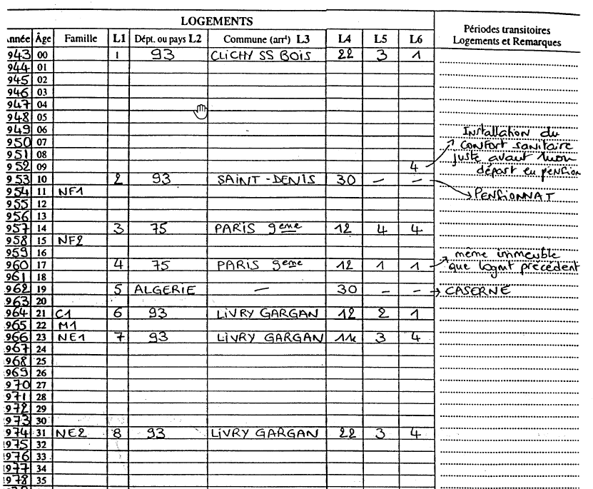
Exemple AGEVEN (1)
Source : Enquête Biographie & Entourage (BIOENT)

Slide 10
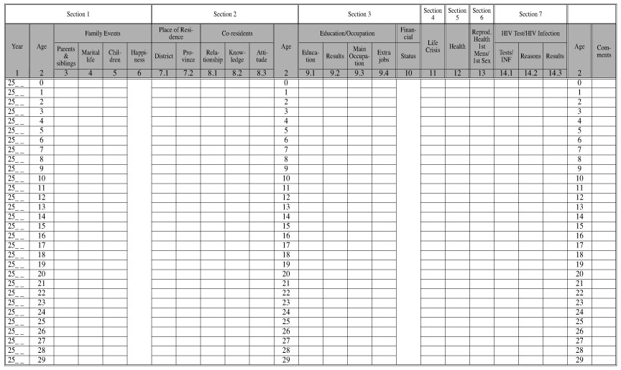
Exemple AGEVEN (2)
Source : Le Cœur Sophie, Im-Em Wassana, Koetsawang Suporn et al., « Vulnérabilité et vie avec le VIH en Thaïlande : l'apport de l'approche biographique », Population, 2005/4 (Vol. 60), p. 551-568.

Slide 11
Exemple de dispositif : MAFE
Questionnaire Biographique
Fiche AGEVEN
Retrace les parcours migratoires :
Pas unidirectionnelle
Essaye de capter les migrations de retours
6 sites entre l’Europe et l’Afrique
Données disponibles pour la recherche
https://mafeproject.site.ined.fr/

Slide 12
Les données administratives
Entre prospective et rétrospective
Données MASSIVES
Possibilité de reconstruire des trajectoires
Exemple :
Archive de l’aide sociale à l’enfance :
Frechon Isabelle, Robette Nicolas, « Les trajectoires de prise en charge par l'Aide sociale à l'enfance de jeunes ayant vécu un placement », Revue française des affaires sociales, p. 122-143. DOI : 10.3917/rfas.125.0122.
Assurance maladie et parcours de santé
Recensement pour les structures familiales
Truc que je sais pas où placer :
En histoire, on parle de prosopographie pour l’étude des biographies des membres d’un même milieu.
ex. : la bourgeoisie

Slide 13

Un bouquin top :
L’analyse statistique des trajectoires, Typologies de séquences et autres approches
Nicolas Robette
Ined editions
Collection : Méthodes et savoirs

Slide 14
TP Titanic (suite)
Séance du jour :
Retour sur la séance dernière
Questions (svp j’adore ça)
Tableaux croisés
Chi², Odds Ratio (brut et ajusté)
Régression logistique
But
Construire un modèle
Choix des variables (logiques & fonctions automatisées)
Outil de comparaison
AIC, R²
types 3 analyse des effets
Interpréter le modèle

Slide 15
Pour la semaine prochaine
Refaire les analyses et interprétation sur une autre base de données
De préférences celles qu’on utilise pour les séquences.

